Slide 1
UBND PHƯỜNG HOA LƯ
TRƯỜNG TIỂU HỌC NAM THÀNH
CHÀO MỪNG CÁC EM HỌC SINH ĐẾN VỚI
MÔN TIN HỌC LỚP 4
Năm học: 2024 - 2025
Giáo viên: Nguyễn Thị Linh

Slide 2


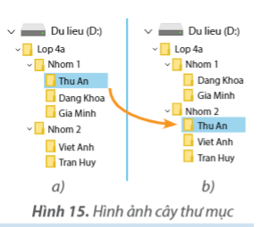
KHỞI ĐỘNG
Đầu năm học, cô giáo đã thống nhất với cả lớp và tạo cây thư mục như trong Hình 15a để lưu trữ bài tập và tư liệu của mỗi bạn ở máy tính trong phòng thực hành. Hôm nay, bạn Thu An chuyển từ nhóm 1 sang nhóm 2 nên cần thay đổi cây thư mục như trong Hình 15b, theo em cần phải thực hiện thao tác nào?
Ở bài học này em sẽ tiếp tục được học những thao tác với tệp và thư mục

Slide 3



PHÂN BIỆT TỆP VÀ THƯ MỤC
THƯ MỤC
TỆP

Slide 4



SO SÁNH THƯ MỤC
KHOI 3
KHOI 4

Slide 5
CHỦ ĐỀ 3:
TỔ CHỨC LƯU TRỮ, TÌM KIẾM VÀ TRAO ĐỔI THÔNG TIN
Bài 5: THAO TÁC VỚI TỆP VÀ THƯ MỤC (tiết 1)

Slide 6
YÊU CẦU CẦN ĐẠT
- Nêu và hiểu được các thao tác cơ bản với thư mục và tệp:
Tạo thư mục
Xoá tệp
Di chuyển một thư mục/tệp
Sao chép thư mục
Đổi tên tệp.
- Nêu được tác hại khi thao tác nhầm, từ đó có ý thức cẩn thận khi thực hiện các thao tác nêu trên.

Slide 7
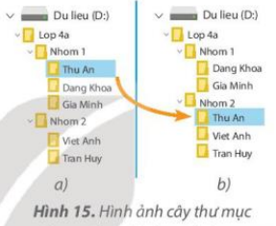
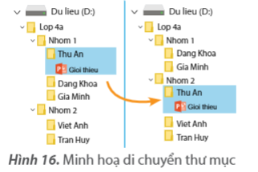
1. CÁC THAO TÁC VỚI TỆP VÀ THƯ MỤC
Du lieu (D:)
Theo em cách nào nhanh nhất để: Từ cây thư mục như ở Hình 15a có cây thư mục như ở Hình 15b?
Lop 4a
Nhom 1
Nhom 2
Thu An
Dang Khoa
Gia Minh
Viet Anh
Tran Huy

Slide 8

1. CÁC THAO TÁC VỚI TỆP VÀ THƯ MỤC
Thảo luận nhóm
(5 phút)
Câu 1: Năm lớp 3 các em đã biết những thao tác nào với tệp và thư mục?
Câu 2: Ngoài những thao tác em đã được học lớp 3, em còn biết thêm những thao tác nào với tệp và thư mục?
Câu 3: Điều gì sẽ xảy ra khi DI CHUYỂN một thư mục đến một vị trí khác?
Câu 4: Điều gì sẽ xảy ra khi SAO CHÉP một thư mục đến một vị trí khác?

Slide 9
1. CÁC THAO TÁC VỚI TỆP VÀ THƯ MỤC
CHIA SẺ
Tạo thư mục
Đổi tên
Xoá thư mục
Câu 1. Năm lớp 3 em đã biết:
Câu 2. Ngoài ra còn có thao tác:
Sao chép tệp và thư mục
Di chuyển

Slide 10
1. CÁC THAO TÁC VỚI TỆP VÀ THƯ MỤC
CHIA SẺ
Câu 3: Di chuyển thư mục
Ví dụ:
Khi em di chuyển thư mục Thu An từ Nhom 1 sang Nhom 2.
-> Thư mục Thu An và tệp Gioi thieu chỉ tồn tại trong thư mục Nhom 2.

Slide 11
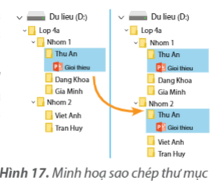
1. CÁC THAO TÁC VỚI TỆP VÀ THƯ MỤC
CHIA SẺ
Câu 4. Sao chép thư mục
Ví dụ:
Khi em Sao chép thư mục Thu An từ Nhom 1 sang Nhom 2.
-> Thư mục Thu An và tệp Gioi thieu sẽ tồn tại ở cả hai thư mục Nhom 1 và Nhom 2.

Slide 12
1. CÁC THAO TÁC VỚI TỆP VÀ THƯ MỤC
Du lieu (D:)
Lop 4a
Nhom 1
Nhom 2
Thu An
Dang Khoa
Gia Minh
Thu An
Viet Anh
Tran Huy
Thu An

Slide 13

Khi DI CHUYỂN một thư mục đến nơi khác thì tất cả tệp và thư mục con trong thư mục đó sẽ -> DI CHUYỂN đến vị trí mới và KHÔNG CÒN ở vị trí cũ.
Khi SAO CHÉP một thư mục đến nơi khác thì tất cả tệp và thư mục con trong thư mục đó sẽ -> CÒN Ở cả vị trí mới và vị trí cũ.
Các thao tác với tệp và thư mục: Tạo thư mục, đổi tên, xoá, di chuyển, sao chép.

Slide 14

1. Để thực hiện nhiệm vụ ở Hoạt động khởi động, cách nào sau đây là tốt nhất?
A. Tạo mới thư mục Thu An ở Nhom 2 và xoá thư mục Thu An ở Nhom 1.
B. Di chuyển thư mục Thu An từ Nhom 1 sang Nhom 2.
C. Sao chép thư mục Thu An từ Nhom 1 sang Nhom 2, rồi xoá thư mục Thu An ở Nhom 1.

Slide 15
2. TÁC HẠI KHI THAO TÁC NHẦM VỚI TỆP VÀ THƯ MỤC
Bạn nào sau đây có thao tác không đúng? Thao tác đó sẽ dẫn đến hậu quả gì?
A. Minh sao chép một tệp trong thư mục Video đến thư mục của mình.
B. An xoá các thư mục và tệp nháp trong thư mục của mình.
C. Huy xoá tệp trong thư mục Windows ở ổ đĩa C:.
D. Khoa đổi tên thư mục con trong thư mục của mình.

Slide 16
2. TÁC HẠI KHI THAO TÁC NHẦM VỚI TỆP VÀ THƯ MỤC
Thảo luận nhóm
(2 phút)

Slide 17
2. TÁC HẠI KHI THAO TÁC NHẦM VỚI TỆP VÀ THƯ MỤC
Sao chép/di chuyển TỆP/ THƯ MỤC của người khác
Xoá/đổi tên/di chuyển TỆP/THƯ MỤC chương trình
1
2
ĐẢO LỘN – KHÓ KHĂN cho người sử dụng khác
LỖI – TREO MÁY TÍNH
Tác hại của việc thao tác nhầm với tệp và thư mục
Sao chép TỆP đến nhiều THƯ MỤC trên máy tính
Xoá/đổi tên/di chuyển TỆP/THƯ MỤC
3
4
KHÓ QUẢN LÍ TỆP - TỐN BỘ NHỚ ĐỂ LƯU TRỮ
VÔ TÌNH LÀM MẤT THÔNG TIN

Slide 18
Thao tác nhầm với TỆP và THƯ MỤC sẽ dẫn đến nhiều tác hại: làm mất thông tin, gây lỗi chương trình, đảo lộn trật tự tổ chức lưu trữ thông tin, tốn bộ nhớ để lưu trữ,...
Theo em khi thao tác nhầm với tệp và thư mục có thể dẫn đến những tác hại nào?
A. Làm mất thông tin
B. Lỗi chương trình máy tính
C. Khó quản lí tệp và thư mục
D. Làm hỏng phần cứng máy tính

Slide 19






LUYỆN TẬP
Khi em muốn tệp và thư mục tồn tại cả ở thư mục cũ và thư mục mới em sử dụng một thao tác nào?
A. Xoá
B. Sao chép
C. Đổi tên
D. Di chuyển
Cut
Copy
Paste
Rename

Slide 20








Bắt đầu

Slide 21





Yeahhh,
Đúng rồi!
Mình thích màu này!
Câu 1: Đâu là các thao tác cơ bản với tệp và thư mục?
Huhu,
chưa chính xác rồi!
Bạn chọn lại nha.
Tạo và đổi tên tệp, thư mục
Xóa tệp và thư mục
Tất cả các đáp án trên đều đúng
Di chuyển, sao chép tệp và thư mục
Thầy cô nhấp chuột 1 lần để hiện câu hỏi. Nhấp thêm 1 lần để hiện các đáp án
Thầy cô nhấp vào chiếc chuông ở màu mà học sinh chọn để kiểm tra đáp án
Sau khi HS trả lời xong, thầy cô nhấp chuột hoặc phím -> để đến câu hỏi tiếp theo
Notes:
- Nhấn vào quả chuông của từng đáp án.

Slide 22
Câu 2: Khi sao chép một thư mục đến vị trí khác thì tất cả tệp và thư mục con trong thư mục đó sẽ như thế nào?
Huhu,
chưa chính xác rồi!
Bạn chọn lại nha.
Tồn tại ở cả vị trí mới và vị trí cũ
Chỉ tồn tại ở vị trí cũ
Chỉ tồn tại ở vị trí mới
Tất cả các đáp án trên đều sai
Thầy cô nhấp chuột 1 lần để hiện câu hỏi. Nhấp thêm 1 lần để hiện các đáp án
Thầy cô nhấp vào chiếc chuông ở màu mà học sinh chọn để kiểm tra đáp án
Sau khi HS trả lời xong, thầy cô nhấp chuột hoặc phím -> để đến câu hỏi tiếp theo
Notes:
- Nhấn vào quả chuông của từng đáp án.

Slide 23

Yeahhh,
Đúng rồi!
Mình thích màu này!
Câu 3: Đâu không phải là những tác hại của việc thao tác nhầm với tệp và thư mục?
Huhu,
chưa chính xác rồi!
Bạn chọn lại nha.
Làm mất thông tin.
Lỗi chương trình máy tính.
Đảo lộn trật tự tổ chức lưu trữ thông tin
Làm hỏng phần cứng máy tính.
Thầy cô nhấp chuột 1 lần để hiện câu hỏi. Nhấp thêm 1 lần để hiện các đáp án
Thầy cô nhấp vào chiếc chuông ở màu mà học sinh chọn để kiểm tra đáp án
Sau khi HS trả lời xong, thầy cô nhấp chuột hoặc phím -> để đến câu hỏi tiếp theo
Notes:
- Nhấn vào quả chuông của từng đáp án.

Slide 24

Yeahhh,
Đúng rồi!
Mình thích màu này!
Câu 4: Khi di chuyển một thư mục đến thư mục khác thì tất cả tệp và thư mục con trong thư mục đó sẽ như thế nào?
Huhu,
chưa chính xác rồi!
Bạn chọn lại nha.
A. Được di chuyển đến vị trí mới
C. Cả A và B đều đúng
C. Vẫn ở nguyên vị trí cũ
D. Cả A và B đều sai
Thầy cô nhấp chuột 1 lần để hiện câu hỏi. Nhấp thêm 1 lần để hiện các đáp án
Thầy cô nhấp vào chiếc chuông ở màu mà học sinh chọn để kiểm tra đáp án
Sau khi HS trả lời xong, thầy cô nhấp chuột hoặc phím -> để đến câu hỏi tiếp theo
Notes:
- Nhấn vào quả chuông của từng đáp án.

Slide 25


L
L
LOVE
TẠM BIỆT VÀ HẸN GẶP LẠI
G
PIRCE
L
S
T
H
L

Slide 26




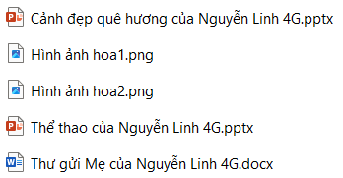


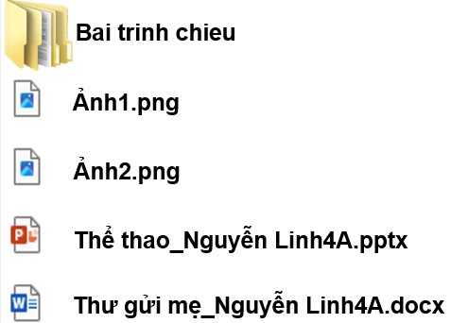

Du lieu (D:)
4A NGUYEN LINH
HINH ANH
BAI TAP
Bai trinh chieu
Tieng Viet
Ảnh1.png
TOAN
Ảnh2.png
Tin hoc
Thể thao_Nguyễn Linh4A.pptx
Thư gửi mẹ_Nguyễn Linh4A.docx
TRUYEN

Slide 27
DU LIEU(D:)
LOP 4A NGUYEN LINH
BAI TAP
HINH ANH VA AM THANH
AM THANH
HINH ANH
BAI KIEM TRA

Slide 28
THIS PC/DU LIEU(D:)
LOP 3A-LINH, AN
BAI TAP
HINH ANH

